Slide 1

Fibbonaci Sequence
Matej balos

Slide 2

Fibbonaci Sequence
În matematică, numerele Fibonacci, denumite în mod obișnuit Fn, formează o secvență, șirul Fibonacci, în care fiecare număr este suma celor două precedente. Secvența începe de obicei de la 0 și 1.

Slide 3
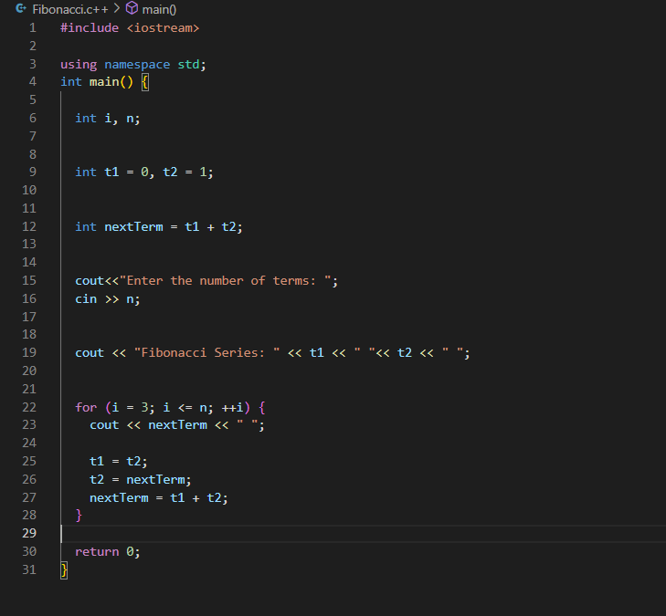
#include <iostream>
using namespace std;
int main() {
int i, n;
int t1 = 0, t2 = 1;
int nextTerm = t1 + t2;
cout<<"Enter the number of terms: ";
cin >> n;
cout << "Fibonacci Series: " << t1 << " "<< t2 << " ";
for (i = 3; i <= n; ++i) {
cout << nextTerm << " ";
t1 = t2;
t2 = nextTerm;
nextTerm = t1 + t2;
}
return 0;
}

Slide 4
Bibliografie: https://www.programiz.com/c-programming/examples/fibonacci-series

